Slide 1
Jesaja Teil 2

Slide 2
Jesaja
Kapitel: 66 | Verse: 1292

Slide 3
Gott hat den Menschen geschaffen, und in ihn somit ein
Gott-Gen hineingepflanzt. Ohne Gott ist das Herz des
Menschen leer. Nur Gott kann die Leere des Menschen füllen
und befriedigen. Denken wir zurück an das Predigerbuch
das genau diese Botschaft für alle Menschen hat! Der Mensch
sehnt sich danach, das Zukünftige zu wissen und das Unsichtbare
zu fassen. Beides bietet Gott dem Menschen an durch sein
Wort und seinen Hl. Geist!

Slide 4
"Wenn sie euch aber sagen werden: Befragt die
Totenbeschwörer und Wahrsager, die flüstern und
murmeln! — [so antwortet ihnen]: Soll nicht ein Volk
seinen Gott befragen, oder soll man die Toten für die
Lebendigen befragen?" (Jes 8,19)

Slide 5
Von guten Mächten wunderbar geborgen, erwarten wir getrost, was kommen mag. Gott ist bei uns am Abend und am Morgen und ganz gewiss an jedem neuen Tag.

Slide 6
Das "Gesetz des doppelten Bezugs"

Slide 7
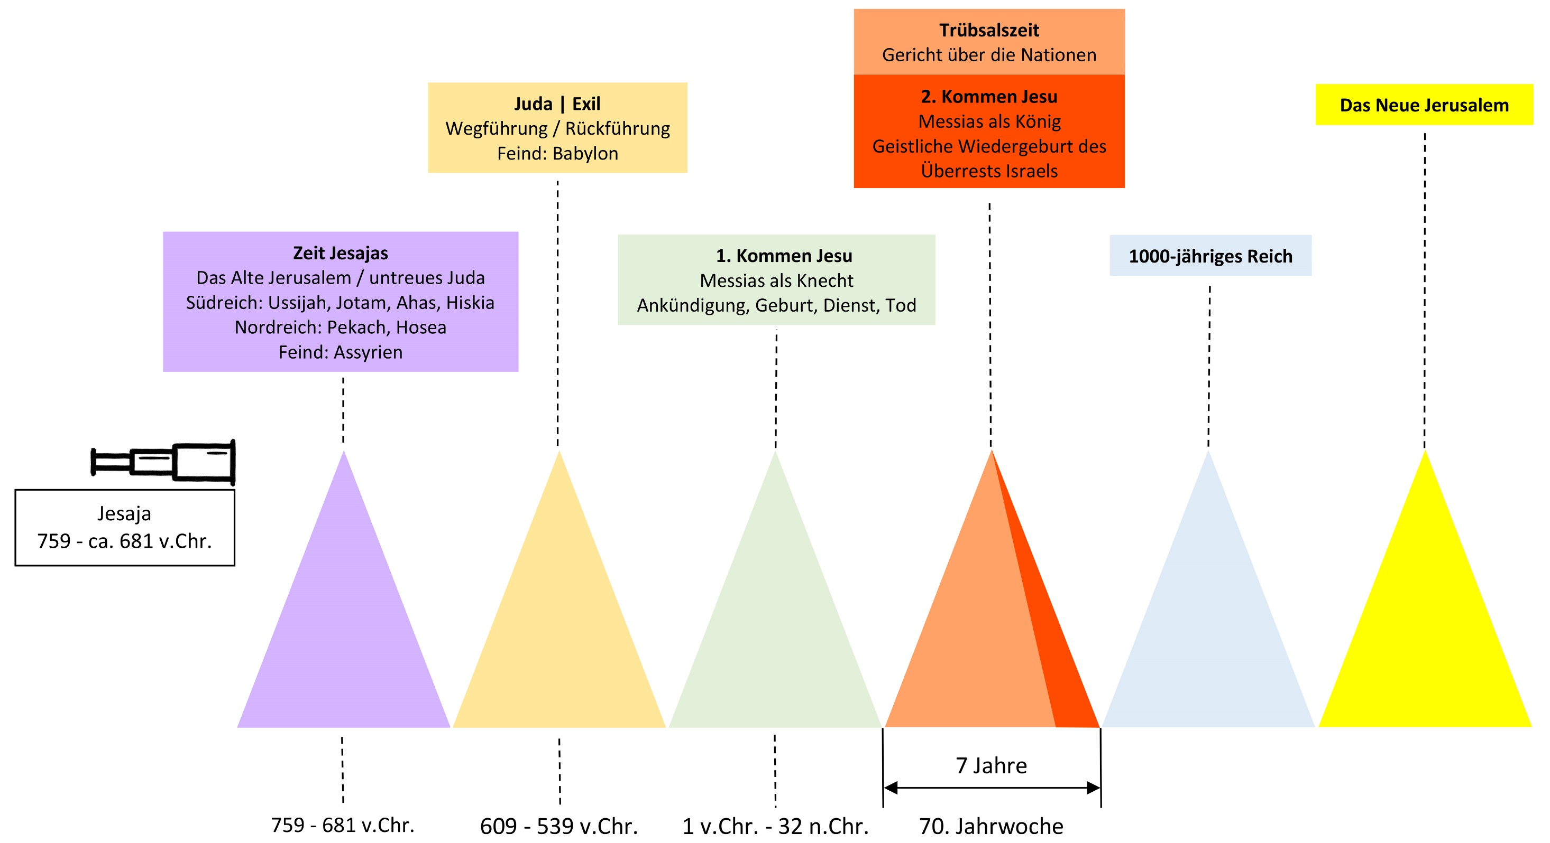

Slide 8
"Ja, es wird geschehen am Ende der Tage, da wird der Berg des
Hauses des HERRN fest gegründet stehen an der Spitze der Berge,
und er wird erhaben sein über alle Höhen, und alle Heiden werden
zu ihm strömen. 3 Und viele Völker werden hingehen und sagen:
»Kommt, lasst uns hinaufziehen zum Berg des HERRN, zum Haus
des Gottes Jakobs, damit er uns belehre über seine Wege und wir
auf seinen Pfaden wandeln!« Denn von Zion wird das Gesetz ausgehen
und das Wort des HERRN von Jerusalem. 4 Und er wird Recht sprechen
zwischen den Heiden und viele Völker zurechtweisen, sodass sie ihre
Schwerter zu Pflugscharen schmieden werden und ihre Speere zu
Rebmessern; kein Volk wird gegen das andere das Schwert erheben,
und sie werden den Krieg nicht mehr erlernen." (Jes 2,2-4)

Slide 9
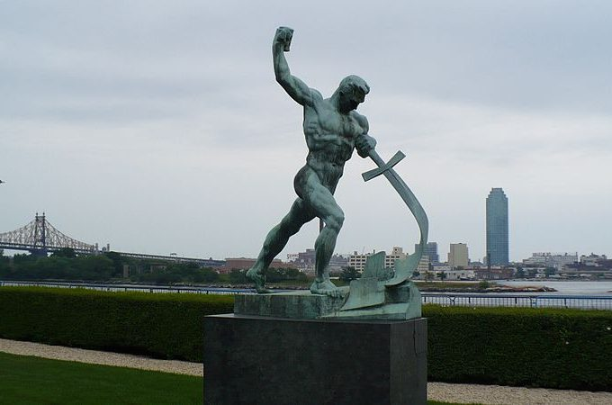

Slide 11
Kriege sind unnötig aber unvermeidbar, denn sie entspringen
der sündigen menschlichen Natur. Was immer die Regierungen
und Institutionen dieser Welt zur Vermeidung von Kriegen
unternehmen, es wird nicht gelingen, solange der sündige Mensch
am Ruder ist.
Doch ein Tag wird kommen, wenn der Herr Jesus Christus die
Feinde Gottes richten und sein Reich der Gerechtigkeit (Millennium)
aufrichten wird. Dann, aber auch erst dann, werden die Schwerter
zu Pflugscharen werden. Solange der Friedefürst verworfen ist,
kann es keinen Frieden auf der Erde geben.

Slide 12
Das geteilte Königreich
Um Jesaja und seine Botschaft richtig zu verstehen, müssen
wir wissen, dass er in einem geteilten Königreich gelebt hat.
Das geteilte Königreich war nie im Plan Gottes, sondern war
eine Folge von einem Nichtbeachten von Gottes Weisungen
und Instruktionen.

Slide 13
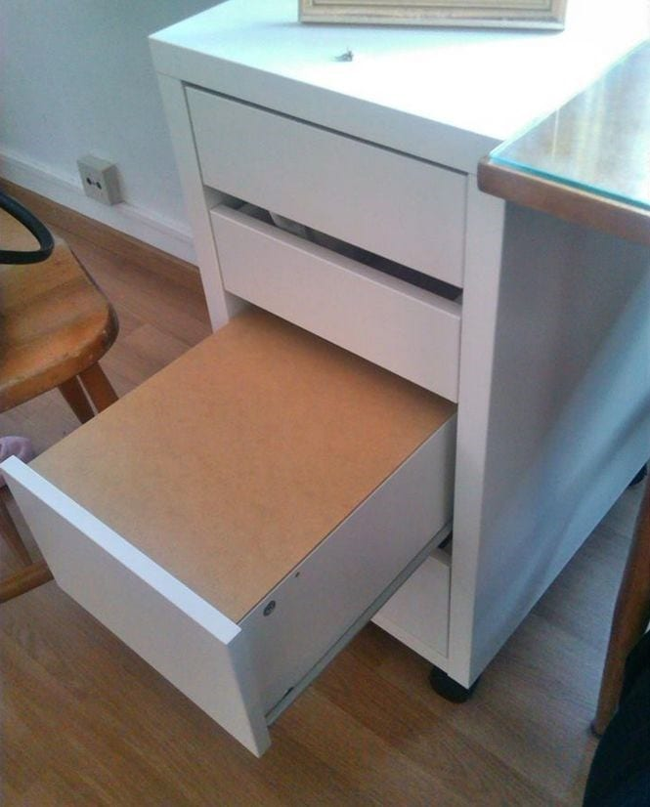

Slide 14
Das geteilte Königreich
Salomo baute in der Folge eine grosse Verwaltung auf. Für seinen
Hofstaat brauchte er täglich grosse Mengen an Mehl, Rinder,
Schafe, Hirsche, Gazellen, Geflügel, und noch Vieles mehr. Zudem
baute er ein riesiges Kriegsheer auf mit Rossen, Streitwagen und
Reitern (1Kö 5,1-8).
Zusätzlich engagierte er sich in unzählige Bauwerke und kurbelte
die Wirtschaft an und Israel florierte. Um all die Arbeiten aufrecht
zu erhalten, hatte er ein Fronarbeitssystem installiert mit
Zehntausenden von Fronarbeitern und Aufsehern (1Kö 5,27-32).

Slide 15
Aufbau Jesaja

Slide 16
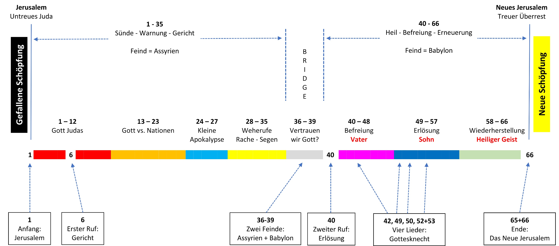

Slide 17
Jesaja Teil 2

Slide 18
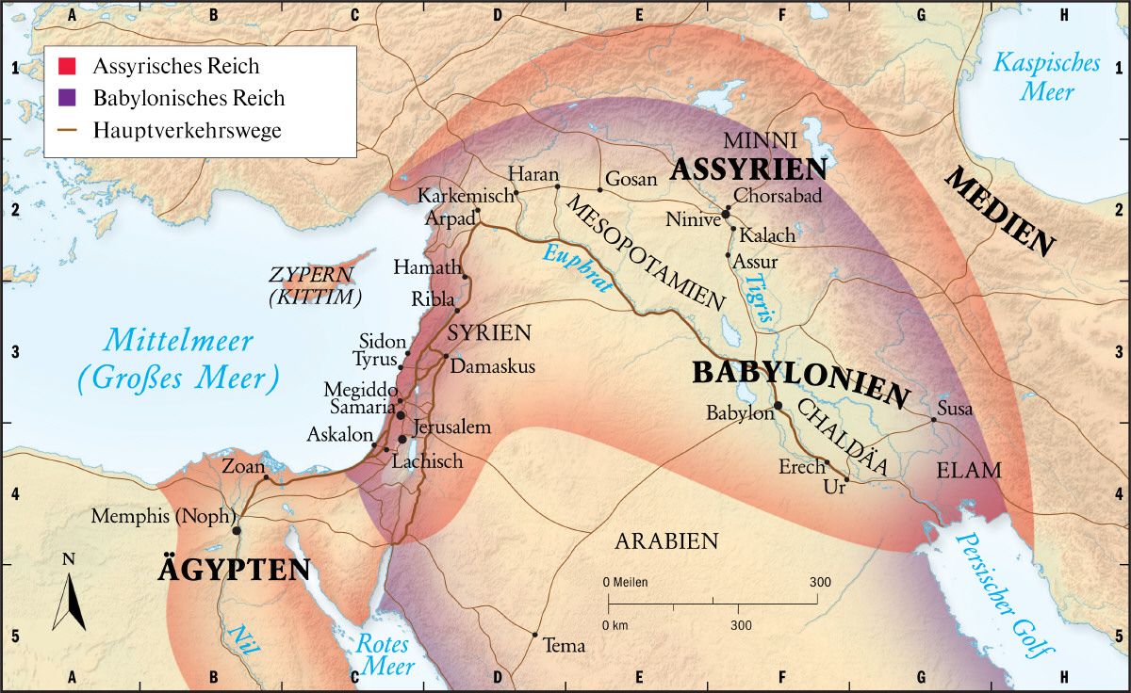

Slide 19
Wahre Sicherheit ist nur in Jesus Christus zu finden
“Dies ist das Wort des HERRN an Serubbabel: Nicht durch Macht
und nicht durch Kraft, sondern durch meinen Geist, spricht der
HERR der Heerscharen.“ (Sach 4,6)

Slide 20
Wahre Sicherheit ist nur in Jesus Christus zu finden
„So spricht der HERR: Verflucht ist der Mann, der auf Menschen
vertraut und Fleisch zu seinem Arm macht und dessen Herz vom
HERRN weicht! Er wird sein wie ein kahler Strauch in der Steppe
und nicht sehen, dass Gutes kommt. Und an dürren Stätten in der
Wüste wird er wohnen, in einem salzigen Land, wo sonst niemand
wohnt. Gesegnet ist der Mann, der auf den HERRN vertraut und
dessen Vertrauen der HERR ist! Er wird sein wie ein Baum, der am
Wasser gepflanzt ist und am Bach seine Wurzeln ausstreckt und
sich nicht fürchtet, wenn die Hitze kommt. Sein Laub ist grün, im
Jahr der Dürre ist er unbekümmert, und er hört nicht auf, Frucht zu
tragen.“ (Jer 17,5-8)

Slide 21
Jesaja Teil 2

